Slide 1
Frühjahr 2025
Aktuelle Infos zum
DWJ Bundesverband

Slide 2
Unser
Jahresprogramm 2025

Slide 3
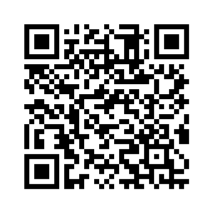
Unser Jahresprogramm auf|tour
Könnt Ihr gerne
bei uns in der Bundesgeschäftstelle bestellen …
… oder hier
online lesen.

Slide 4
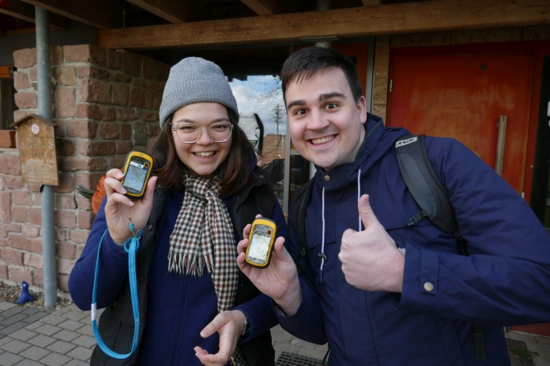
Ausbildung zur Jugendwanderführung
7. – 9. März 2025
Nördliches BaWü
Handwerkszeug, um mit Jugendgruppen wandern zu gehen
Karte, Kompass, Orientierung
Lebenswelten und Bedürfnisse von Jugendlichen
Zertifizierung mit Lehrgang + Wanderprojekt

Slide 5
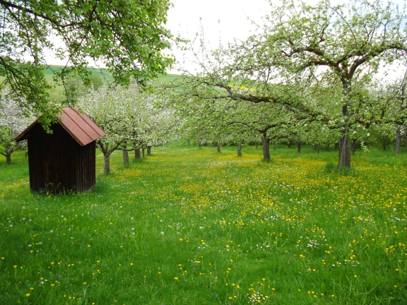
Vom Stamm bis zur Frucht
23. März 2025
Aschaffenburg
Obstbaumschnitt mit einem Fachmann erlernen
Wir beschäftigen uns mit Natur- und Artenschutz
Pflege einer Streuobstwiese

Slide 6
Outdoor-Kids-Lehrgänge
22. März in der Pfalz
10. Mai bei Ulm
19. Oktober im Harz
Für Jugendleitungen, Eltern u. a.
Anwendung der Outdoor-Kids-Programminhalte
Kinder und Familien für Draußenaktivitäten begeistern

Slide 7
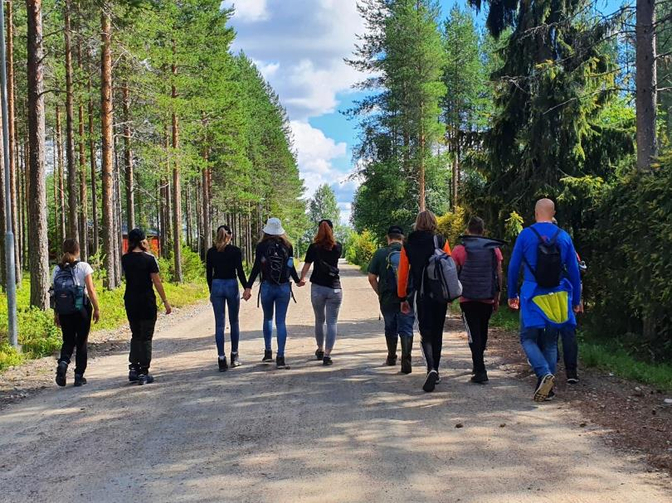
Aufbaukurs DWV-Wanderführung
09. – 11.05.2025
Nördliches Baden-Württemberg
Ausschließlich für zertifizierte Jugendwanderführungen
Erlangung der DWV-Zertifizierung an einem Wochenende
Lehrgangsleitung Jürgen Wachowski, DWV-Verbandswanderwart

Slide 8
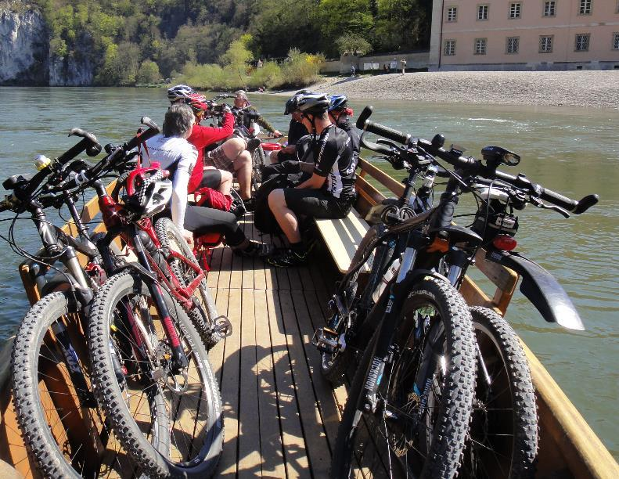
Fahrradwanderung: DWJ by Bike
16. – 24. Mai 2025
Startpunkt: Donaueschingen
Ziel: Passau
600 km Fahrradtrekking
Von der Donauquelle, über den Donaudurchbruch am Kloster Weltenburg bis Passau
Inklusive Teilnahme mit Handbike möglich
Urheber: Gumtau von Wikimedia

Slide 9
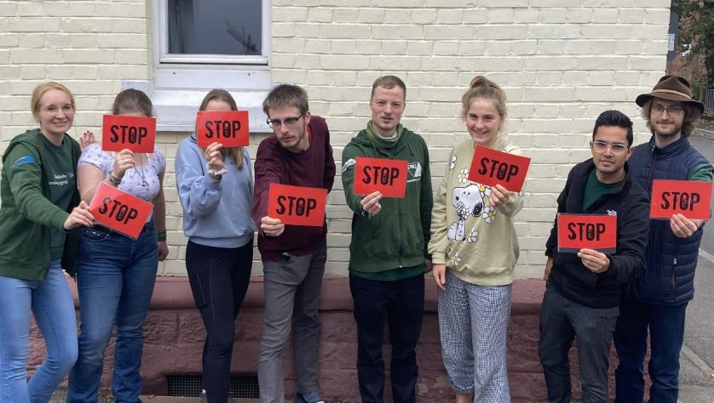
FAIR.STARK.MITEINANDER.-Lehrgang
31. Mai 2025 (10.00 Uhr bis 15.30 Uhr)
Arnsberg
Wir zeigen, warum Kindsschutz wichtig ist
Wir stärken Kinderrechte
Wir sensibilisieren für blöde Situationen
Einführung in Kindswohlgefährdung und Schutzkonzepte
Praktische Arbeitsgruppen

Slide 10
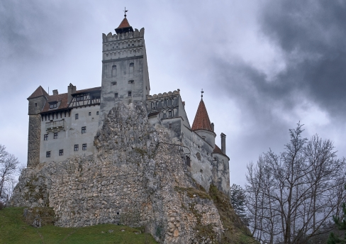
Trekkingtour in Rumänien
11. – 22. Juni 2025
Königsteingebirge (Piatra Craiului) in Rumänien
Gemeinsam unterwegs über den Dächern Transsylvaniens mit Besuch Draculaburg Bran.
Kompetenzerwerb:
Selbstkompetenz
Soziale Kompetenz
Wanderkompetenz
Weltkompetenz
Urheber: Borja González Blázquez

Slide 11
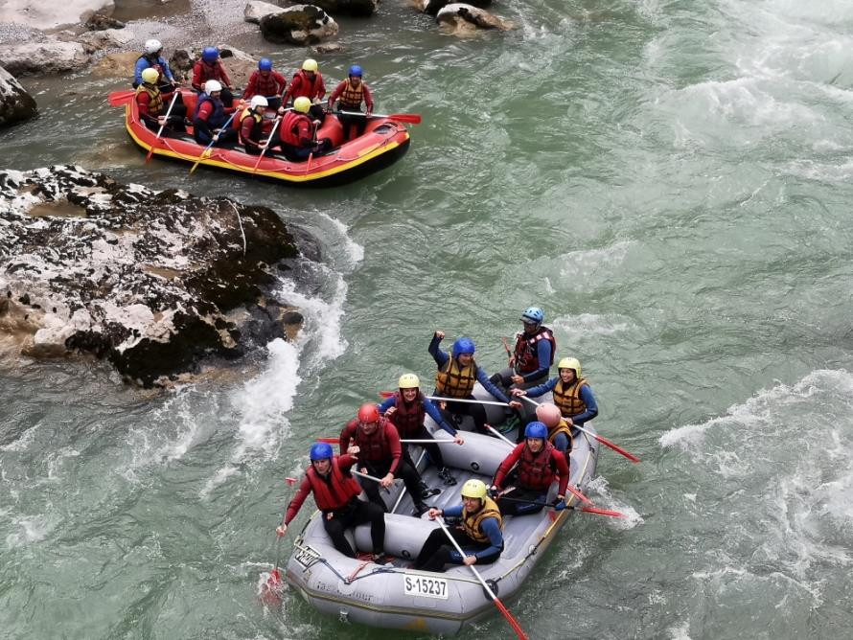
WildWasserWochenende
11. – 23. Juli 2025
Berchtesgadener Land
Raftingtour auf der Saalach
Gumpenspringen in der Innersbachklamm
Canyoningtour in der Almbachklamm

Slide 12
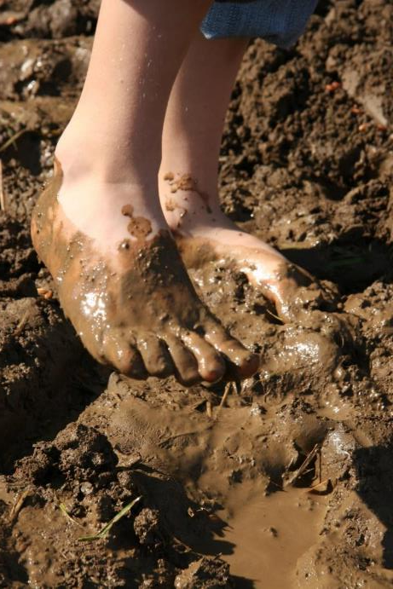
Mit allen Sinnen – Inklusive Erlebnisse
16. – 17. August 2025
Jugendhof Arnsberg
Inklusiver Lehrgang
Wandererfahrungen mit Sinneseinschränkungen
Sinnesspezifische Naturerlebnisse
Konzeption inklusiver Aktionen

Slide 13
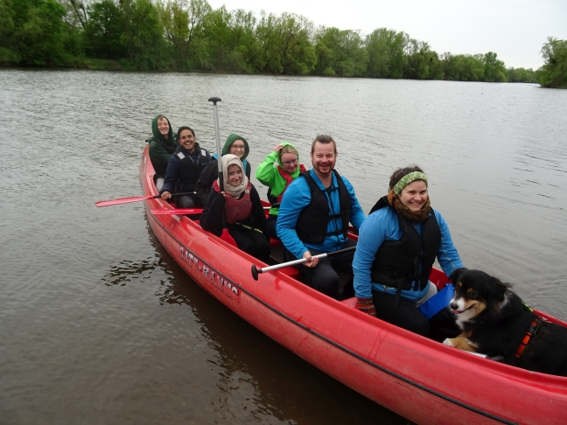
Kanutour auf der Lahn
05. – 07. September 2025
Zwischen Wetzlar und Limburg
Durchfahrung von Deutschlands ältestem und längsten Schifffahrtstunnel bei Weilburg
Erlernen grundlegender Paddel- und Lenktechniken
Feste Unterkunft mit 2 Tagestouren

Slide 14
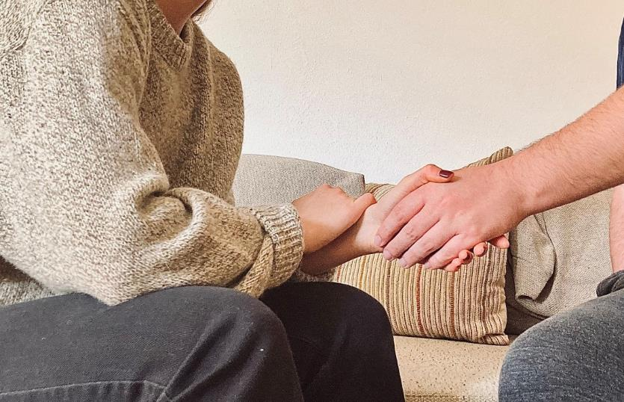
Mentale Erste-Hilfe
12. – 14. September 2025
Kassel
Gemeinsam lernen, wie man junge Menschen in psychischen Krisensituationen konkret unterstützen kann
Grundlagen zur Erkennung von Anzeichen psychischer Belastung sowie praktische Erste-Hilfe-Maßnahmen

Slide 15
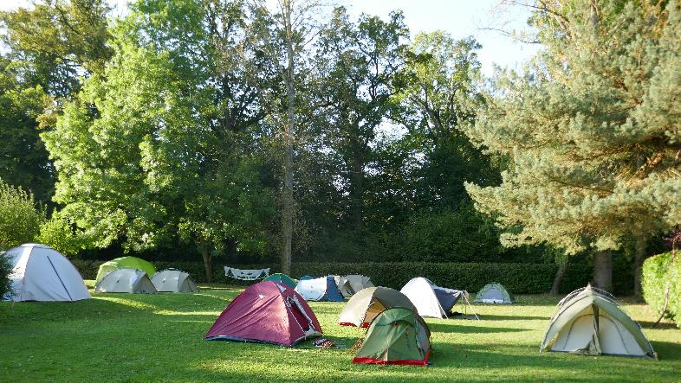
Herbstzeltlager „Das FEST zeltet“
19. – 21. September 2025
Zeltplatz Hutzelmühle bei Geiselwind / Bayern
Gemeinsam gestaltetes Programm
Aktionen zum Weltkindertag
Bundesweites Zeltlager für Gruppen und Einzelpersonen

Slide 16
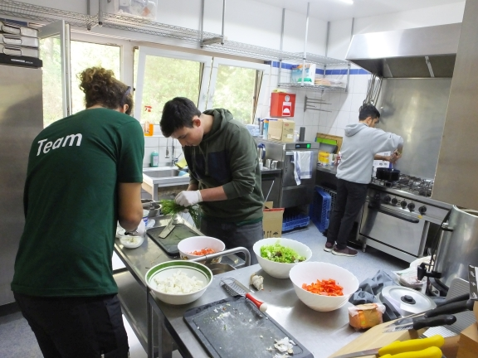
FAIRfressen unterwegs
19. – 21. September 2025
Zeltplatz Hutzelmühle bei
Geiselwind / Bayern
Wir machen die Lagerküche für das HeLa „Das FEST zeltet“
Nachhaltigkeit und Umweltschutz
Teilnahme kostenlos, Fahrtkosten werden erstattet.

Slide 17
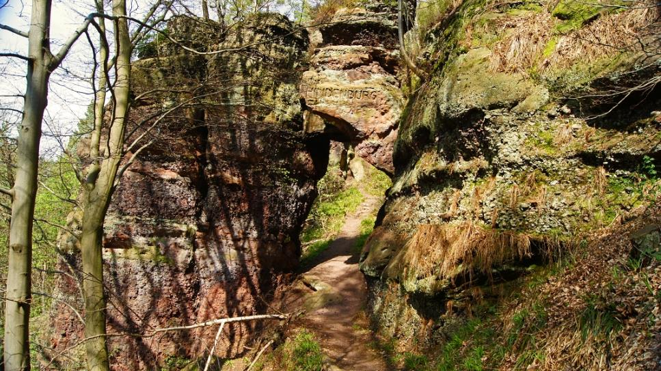
Jugendwanderwege-Wochenende
10. – 12. Oktober 2025
Eifel (Jugendherberge Nideggen)
Abenteuer, Natur und Bewegung
Gemeinsam unterwegs auf Jugendwanderwegen durch die schöne Eifel und die Grenzregion zu Belgien

Slide 18
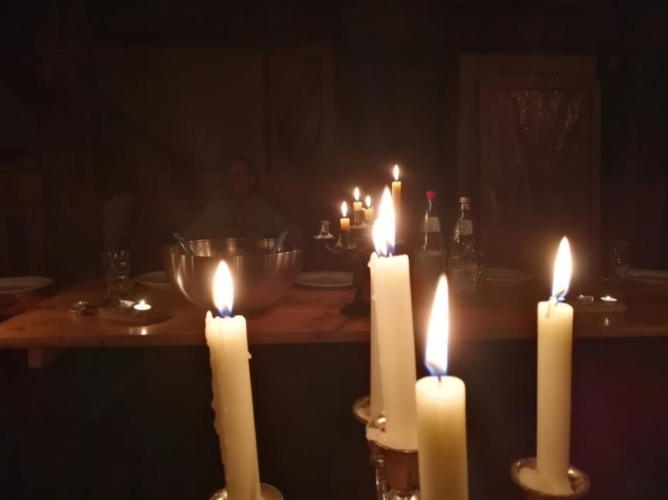
Freundeskreis DWJ
28. – 30. November 2025
Rinkenklause am Feldberg / Schwarzwald
Adventstreffen für Aktive und Ehemalige
Extrem gemütliche Unterkunft mit Kamin und Flammkuchenofen
Teilnahme mit (Klein-)Kindern möglich
Frei gestaltetes Programm

Slide 19
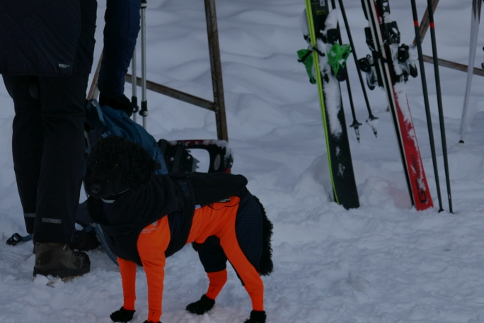
Aktionen im Schnee über Silvester
27. Dezember 2025 – 3. Januar 2026
Beim Großen Arber / Bayerischer Wald
Höchster bayerischer Berg außerhalb der Alpen
Schneeschuhwandern
Langlaufen
Winterwandern
Schneespiele
Pistensport

Slide 20
DWJ VERNETZT
Angebote, Aktivitäten, Lehrgänge und Seminare im digitalen Raum
Oder mit Hilfe digitaler Plattformen zu Euch gebracht werden
Alle können an den Angeboten teilnehmen
Wird von den Ortsgruppen, Landesverbänden und dem Bundesverband organisiert
27.02.2025 Schritt für Schritt zum DWJ Design
10.04.2025 Basiswissen Moderation ( Teil 1)
28.04.2024 Basiswissen Moderation (Teil 2)
Weitere Lehrgänge sind in Planung, Vorschläge herzlich willkommen.

Slide 21
Outdoor-Kids
Unser Projekt „Outdoor-Kids“ feiert im Jahr 2025 seinen 20. Geburtstag
FAIRTRADE
Alles rund um das Projekt und Ideen zum Mitmachen gibt es hier

Slide 22
Bundeswettbewerb
Im Sommer 2025 startet wieder unser Bundeswettbewerb Jugend wandert
Weitere Infos unter: www.jugend-wandert.de
FAIRTRADE

Slide 23
DWJ VERNETZT
Angebote, Aktivitäten, Lehrgänge und Seminare im digitalen Raum
Oder mit Hilfe digitaler Plattformen zu Euch gebracht werden
Alle können an den Angeboten teilnehmen
Wird von den Ortsgruppen, Landesverbänden und dem Bundesverband organisiert
27.02.2025 Schritt für Schritt zum DWJ Design
10.04.2025 Basiswissen Moderation ( Teil 1)
28.04.2024 Basiswissen Moderation (Teil 2)
Weitere Lehrgänge sind in Planung, Vorschläge herzlich willkommen.

Slide 24
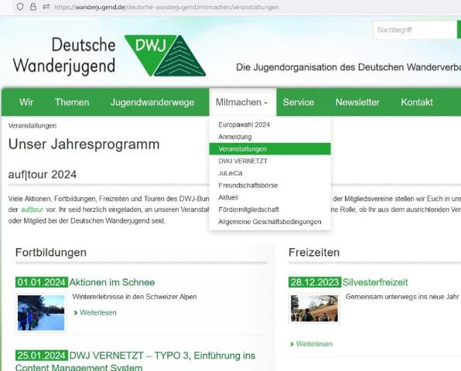
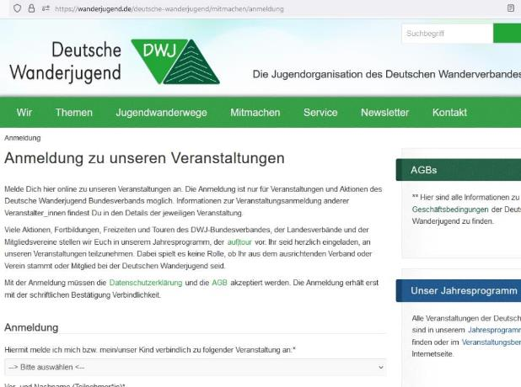
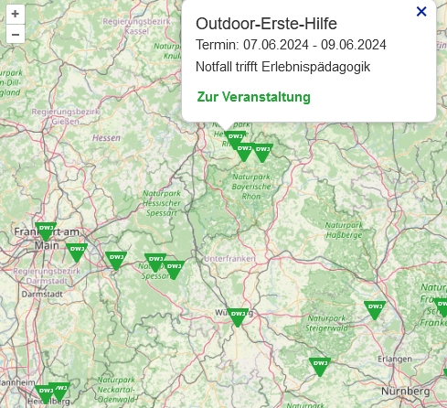
Informationen und Anmeldung
www.wanderjugend.de
Reiter Mitmachen
anmeldung.wanderjugend.de
Direktlink zur Anmeldung
Regionalsuche mit
Veranstaltungslandkarte

Slide 25
WALK & more
Die nächste Ausgabe unserer Verbandszeitschrift WALK & more
erscheint im Sommer 2025 zum Thema WANDERN.
Redaktionsschluss: 15. April 2025
Beiträge zum Thema, Berichte von Gruppenaktivitäten und Aktionsankündigungen sind willkommen.
→ E-Mail: redaktion@wanderjugend.de

Slide 26
Sitzungstermine 2025 ff.
04. – 06.04.2025 | Bundesdelegiertenversammlung (BDV) 2025 | Homburg / Saar
27. – 29.06.2025 | Jugendbeiratssitzung 2 (JBS) | Karlsruhe
14. – 16. 11.2025 | Jugendbeiratssitzung 3 (JBS) | Frankfurt
17. – 19.04.2026 | Bundesdelegiertenversammlung (BDV) | Göttingen

Slide 27
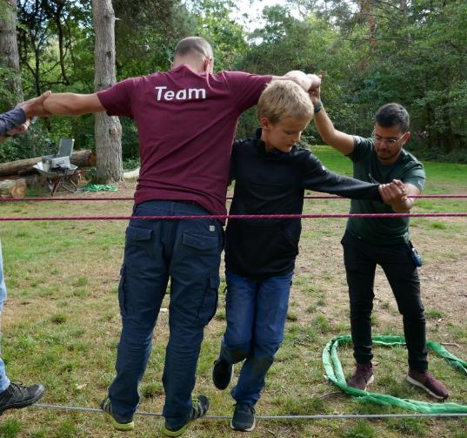
Unterstützungs- und Kooperationsangebote

Slide 28
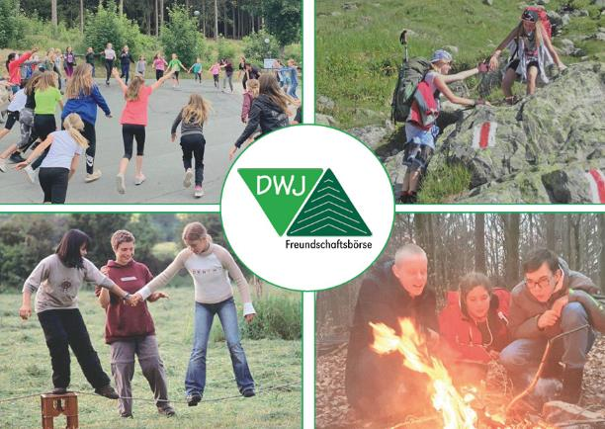
DWJ-Freundschaftsbörse
Werdet Teil der DWJ-Freundschaftsbörse
Kerngedanke: bestehende Ortsgruppen vernetzen, Begegnungen / Partnerschaften ermöglichen (z. B. über Teilen von Ressourcen)
Ihr habt Fragen zum Projekt?
E-Mail: freundschaftsboerse[at]wanderjugend.de
Telefon: 0561 400 498-8

Slide 29
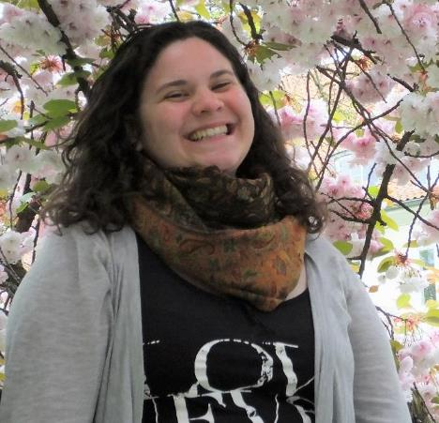
Kompetenzteam Inklusion
Werde Teil unseres Kompetenzteams Inklusion
Kerngedanke: Das Kompetenzteam steht allen Menschen mit
und ohne Behinderung offen, die sich für Inklusion in der DWJ
einsetzen wollen.
Weitere Infos:
E-Mail: maike.gillwaldt@wanderjugend.de
Telefon: 0561 400 498-0
Maike (Gillwaldt)
Fachwartin für Inklusion

Slide 30
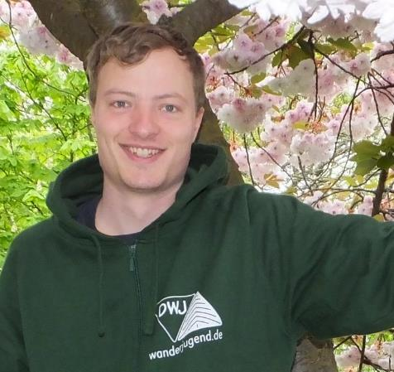
Arbeitskreis Nachhaltigkeit
Aktuelle Projekte
Überarbeitung der DWJ-Nachhaltigkeitserklärung
Lehrgänge: FAIRfressen u. a.
Kolumne “Bildung für nachhaltige Entwicklung” (BNE) in unserer WALK & more
Weitere Infos und Kontakt:
E-Mail: tobias.dettinger@wanderjugend.de
Telefon: 0561 400 498-0

Slide 31
Fördermittel: Internationale Begegnungen
Wir sind Träger für Jugendwerke (z. B. Deutsch-Französisches-Jugendwerk)
Für Internationale Begegnungen gibt es spezielle Fördermittel, die Ihr beim Bundesverband abrufen könnt. Antragsfrist: 31.12.
Bei Interesse und für weitere Informationen kann gerne die Bundesgeschäftsstelle der DWJ kontaktiert werden

Slide 32
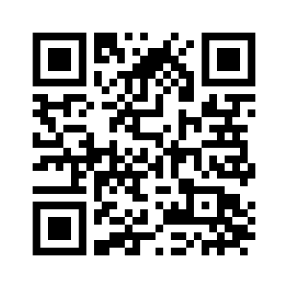
Positionen und Beschlüsse
Von Haltung für Vielfalt und Demokratie bis zu unserem Beschluss zum freiwilligen Tempolimit:
Alle unsere Positionen und Beschlüsse findet Ihr gesammelt auf unserer Webseite zum Teilen in Euren Gruppen:
https://wanderjugend.de/positionen

Slide 33
Bitte abstimmen:
DWJ-Lagerfeuerhits

Slide 34
Druckmaterialien zum Verteilen
https://wanderjugend.de/verteilmaterial
In der Bundesgeschäftsstelle bekommt Ihr kostenlos:
Selbstdarstellungspostkarten
Wandkalender
F.S.M.-Materialien
Geocachingbroschüren
Jahresprogramm auf|tour
Diverse Ausgaben WALK & more
Aufkleber
Markierungsmaterial Jugendwanderwege
Outdoor-Kids Urkunden und Abzeichen

Slide 35
Werbemittel
*NEU*NEU*NEU*
DWJ-Basecaps
BIO-
BAUMWOLLE
FAIRTRADE
Alle Materialien können über die DWJ Bundesgeschäftsstelle angefragt werden.
15 EURO

Slide 36
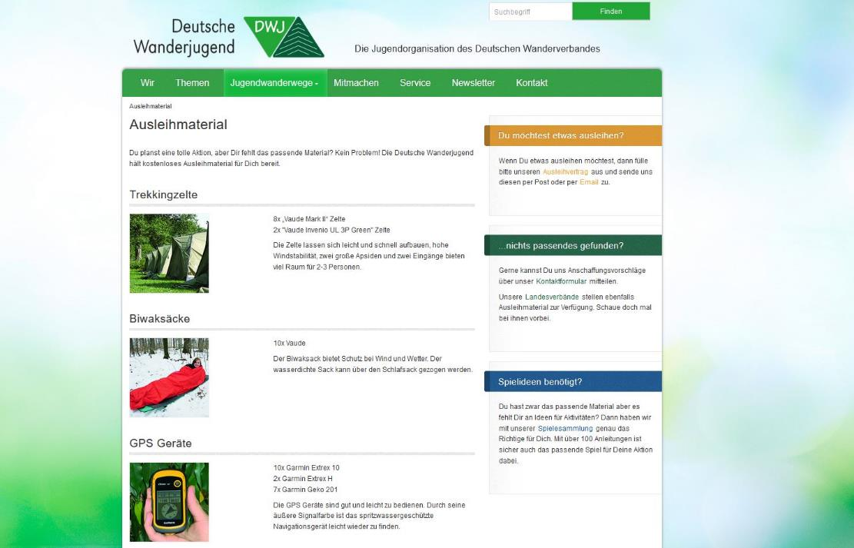
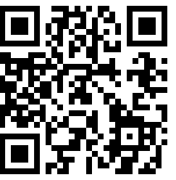
Ausleihmaterial

Slide 37
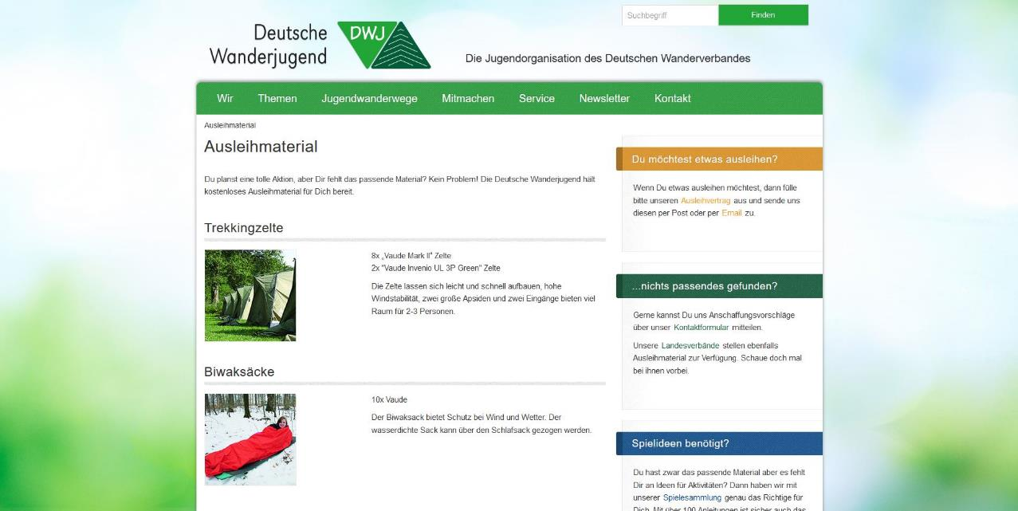
Ausleihmaterial: https://wanderjugend.de/ausleihmaterial

Slide 38
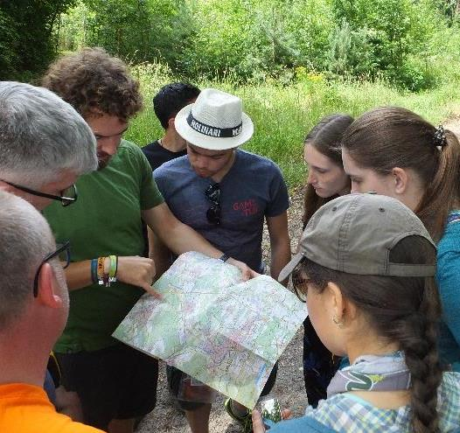
Wünsche und Ideen
Neue Lehrgänge?
Fortbildungen? Veranstaltungen?
→ Gerne könnt Ihr Euch bei Wünschen und Ideen an die DWJ-Bundesgeschäftsstelle wenden.
Deutsche Wanderjugend | Querallee 41 | 34119 Kassel
Tel: 0561 400498-0 | Fax: 0561 400498-7
Info(at)wanderjugend.de | www.wanderjugend.de
Facebook: @Deutsche Wanderjugend
Instagram: wanderjugend
YouTube: DeutscheWanderjugend

Slide 39
Kontakt
Der Bundesjugendbeirat freut sich von Euch zu hören bzw. zu lesen:
Beiratsmitglied | Funktion | Themen | E-Mail
Kevin | Bundesvorsitzender | Außenvertretung | kevin.mendl@wanderjugend.de
Jana | Stellvertretende Bundesvorsitzende | Außenvertretung, Social-Media, Nachhaltigkeit und Naturschutz | jana.lessenich@wanderjugend.de
Robert | Finanzverwalter | Finanzen und Werbemittel | robert.becker@wanderjugend.de
Ludwig | Beisitzer | Vereinskontakte | ludwig.lang@wanderjugend.de
Amélie | Beisitzerin | Social-Media, geschlechtliche Vielfalt | amelie.wuest@wanderjugend.de
Tobi | Beisitzer | Nachhaltigkeit und Naturschutz | tobias.dettinger@wanderjugend.de
Sophie | Beisitzerin | Außenvertretung, Veranstaltungen | sophie.neckel@wanderjugend.de

